Slide 1


“COPERTURE CONTINUE E IMPIANTI FOTOVOLTAICI”
Normativa Progetto Esecuzione Manutenzione
Sistemi fotovoltaici, dalle linee guida alla pratica: esperienze di installazione su coperture complesse e di grande dimensione nell’area milanese
18 giugno 2026, Politenico di Milano
Ing. Edoardo Cavalieri d’Oro
Dirigente Vicario Comando VF Milano

Slide 2
Outline
A Milano il fotovoltaico non è solo produzione elettrica: è design urbano, resilienza energetica e nuova pelle tecnologica degli edifici.
Alcune statistiche recenti
Alcune problematiche: Palazzo Italia ed sito di EXPO
Applicazioni
Siti industriali in Provincia di Milano e province limitrofe
Politecnico di Milano: 10M euro spesi dal Politecnico per la riqualifica del fotovoltaico del Campus: Edificio Trifoglio e nuovo e futuro campus progettato da Renzo Piano
Rho Fiera: progetto di Copertura di edificio principale del complesso di Rho Fiera Milano
Complesso di City Life: Domus Golden Goose Arena e City Wave
2
Notes:
Main requirements in resolving CBRNe events:
Increase the CBRNe awareness regarding the specific threat faced
Reduce responders’ risk
Improve communication among responders
Shorten information dissemination to the population
Acquire real-time and data-processing information
Prevention, preparedness, response and recovery time from CBRNe events

Slide 3
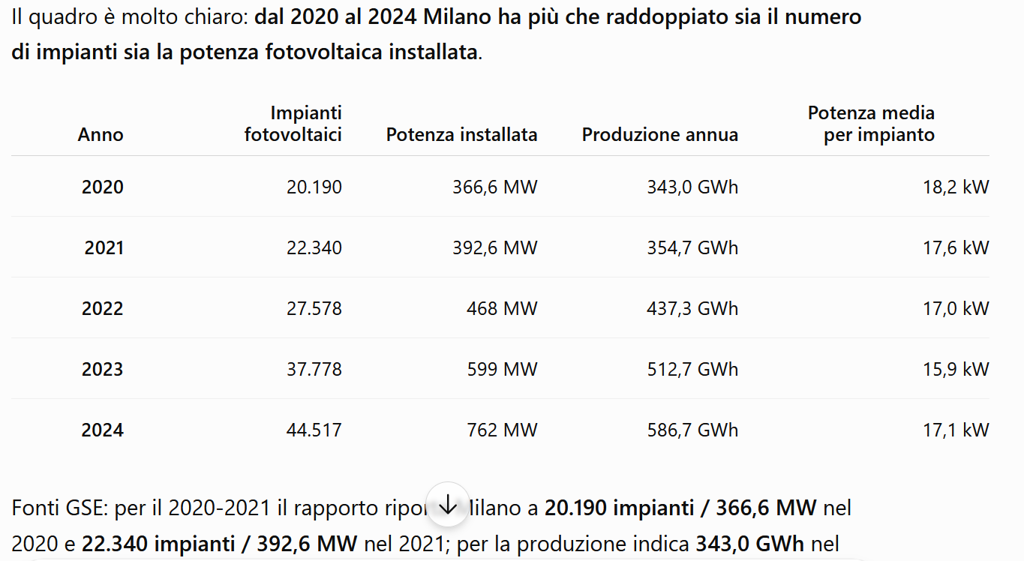
Statistiche
3
Notes:
Main requirements in resolving CBRNe events:
Increase the CBRNe awareness regarding the specific threat faced
Reduce responders’ risk
Improve communication among responders
Shorten information dissemination to the population
Acquire real-time and data-processing information
Prevention, preparedness, response and recovery time from CBRNe events

Slide 4
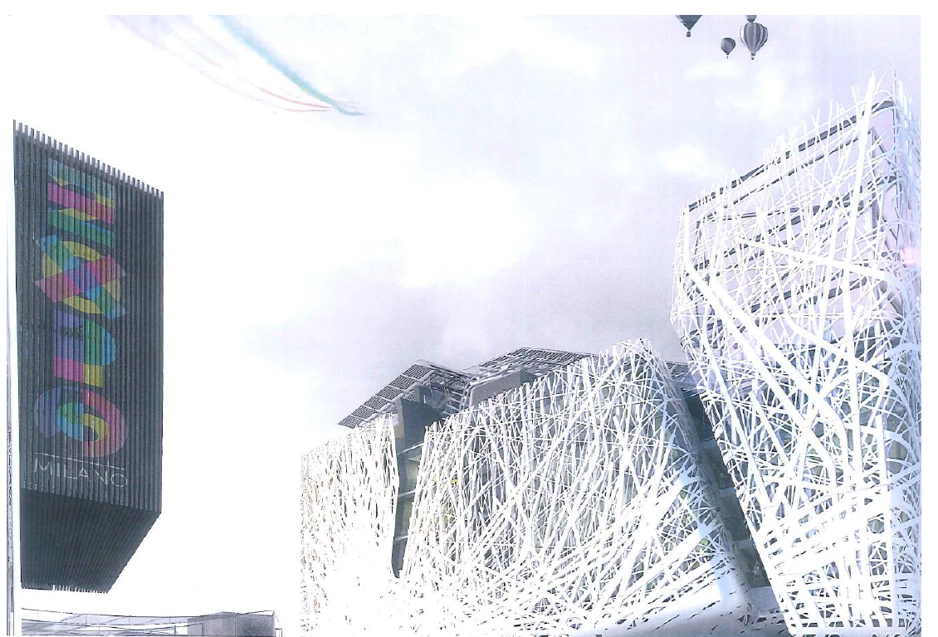
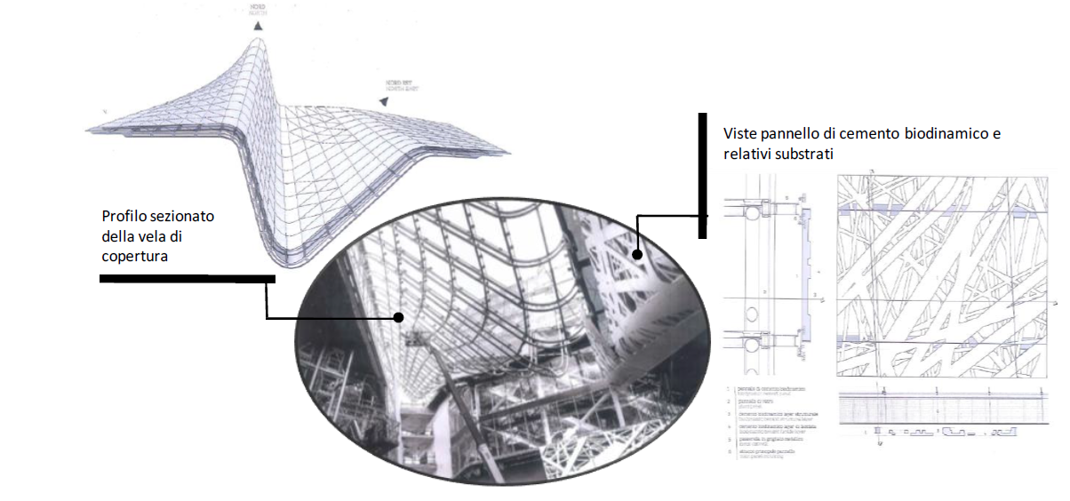
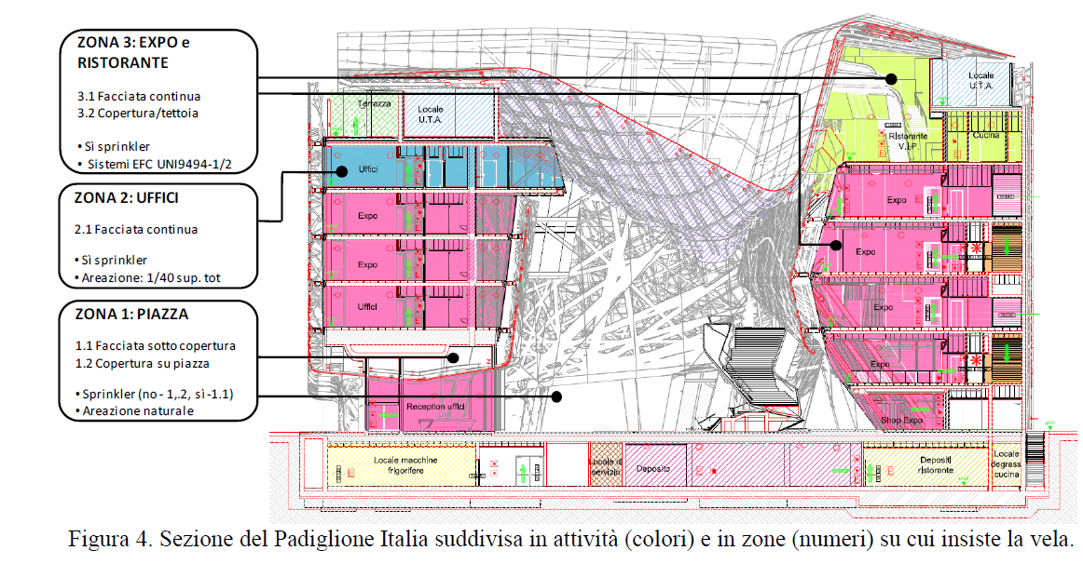
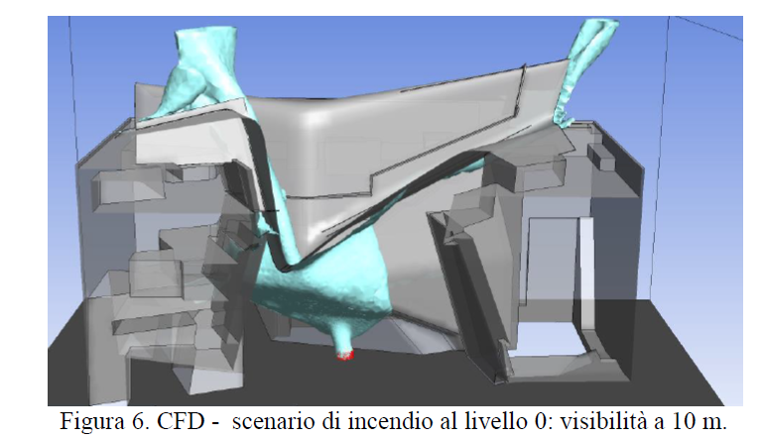
Rischio antincendio EXPO 2015 – Palazzo Italia
4
Alessandro Bevacqua - PEE per le industrie di deposito idrocarburi e sostanze infiammabili : analisi critica del processo
Edoardo Cavalieri d’Oro
Notes:
In Lombardia vi sono 294 ARIR, di cui analizzando il contesto industriale è possibile notare come il 25 % di esse risiede proprio nella provincia di milano. Circa 30 stabilimenti sono in soglia superiore e le principali attività industriali sono di produzione stoccaggio e distribuzione di prodotti chimici/petrolchimici e deposito idrocarburi. Essendo caratterizzati da una densità di (2000 ab/Kmq) è facile desumere come i rischi sono piuttosto elevati.

Slide 5
Applicazioni
Applicazioni | Tipologie funzionali | Valore principale
Tetti condominiali | condomìni residenziali | alimentazione parti comuni, ascensori, luci, pompe, box, ricarica EV
Edifici terziari e uffici | CityLife, Porta Nuova, direzionale, logistica urbana | produzione diurna coerente con consumi diurni
BIPV – fotovoltaico integrato in architettura | facciate, pensiline, frangisole, coperture tecniche | non “pannello appoggiato”, ma materiale architettonico
Pensiline fotovoltaiche | parcheggi, aree aziendali, scuole, caserme, ospedali | energia + ombreggiamento + ricarica veicoli
Fotovoltaico + accumulo | edifici con carichi serali/notturni o funzioni critiche | resilienza e continuità dei servizi
Comunità energetiche / autoconsumo collettivo | quartieri, complessi immobiliari, poli pubblici/privati | condivisione energia e valore sociale
Micro-grid urbane | campus, ospedali, caserme, centri logistici | gestione intelligente di produzione, accumulo e carichi
5
Notes:
Main requirements in resolving CBRNe events:
Increase the CBRNe awareness regarding the specific threat faced
Reduce responders’ risk
Improve communication among responders
Shorten information dissemination to the population
Acquire real-time and data-processing information
Prevention, preparedness, response and recovery time from CBRNe events

Slide 6
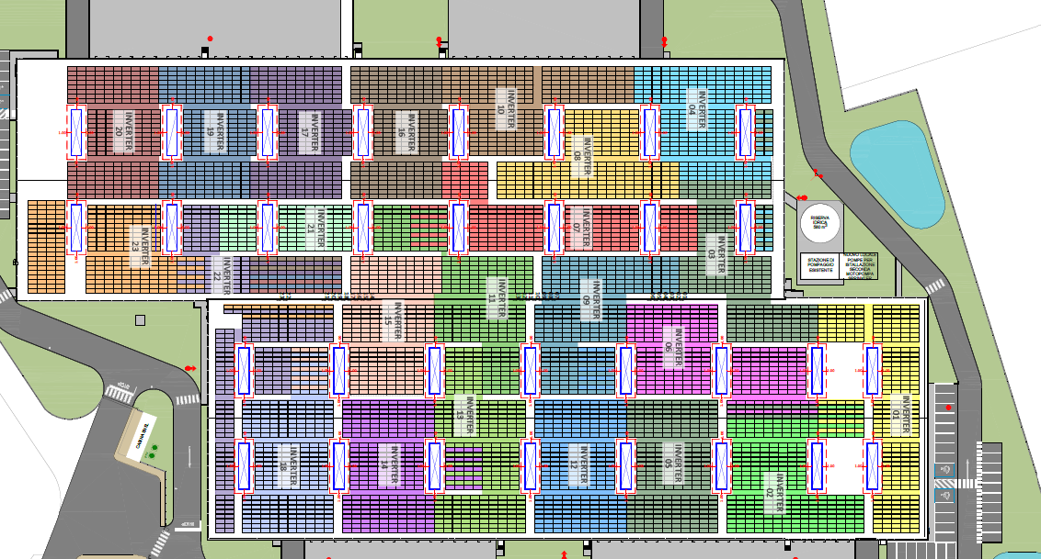
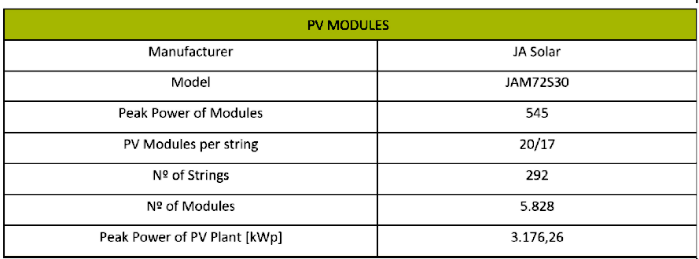
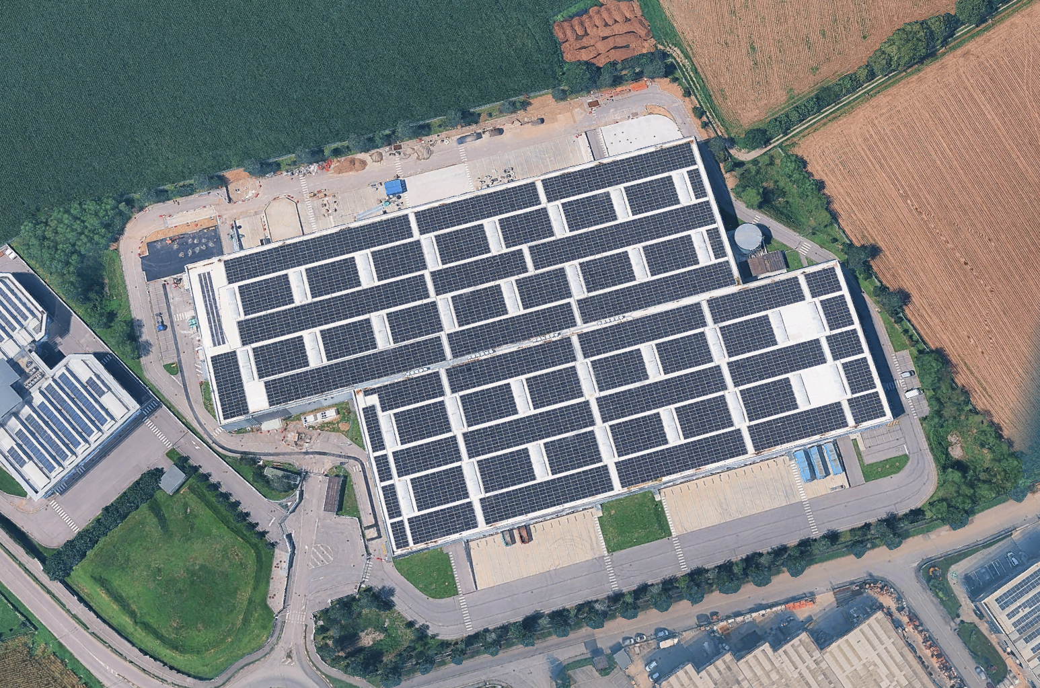
Impianto fotovoltaico comune di Calcio (BG)
Edoardo Cavalieri d’Oro “COPERTURE CONTINUE E IMPIANTI FOTOVOLTAICI”
6
Notes:
Main requirements in resolving CBRNe events:
Increase the CBRNe awareness regarding the specific threat faced
Reduce responders’ risk
Improve communication among responders
Shorten information dissemination to the population
Acquire real-time and data-processing information
Prevention, preparedness, response and recovery time from CBRNe events

Slide 7
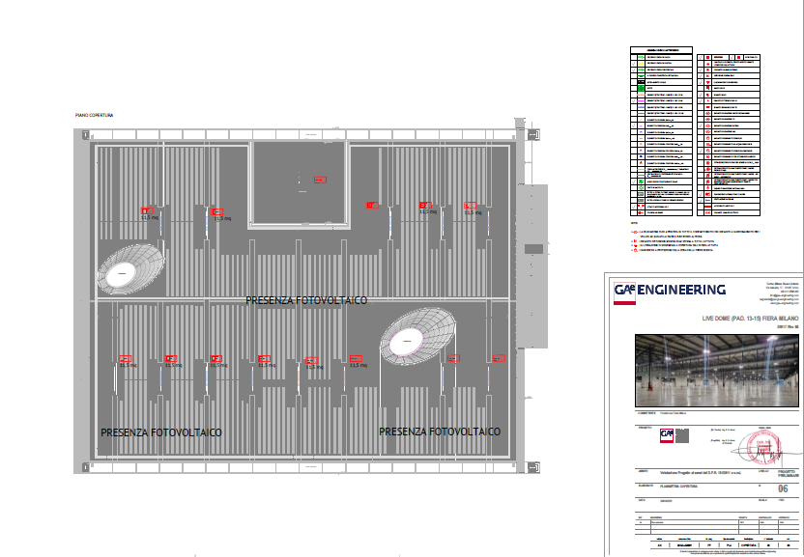
Comune di Milano (Rho Fiera)
7
Notes:
Main requirements in resolving CBRNe events:
Increase the CBRNe awareness regarding the specific threat faced
Reduce responders’ risk
Improve communication among responders
Shorten information dissemination to the population
Acquire real-time and data-processing information
Prevention, preparedness, response and recovery time from CBRNe events

Slide 8
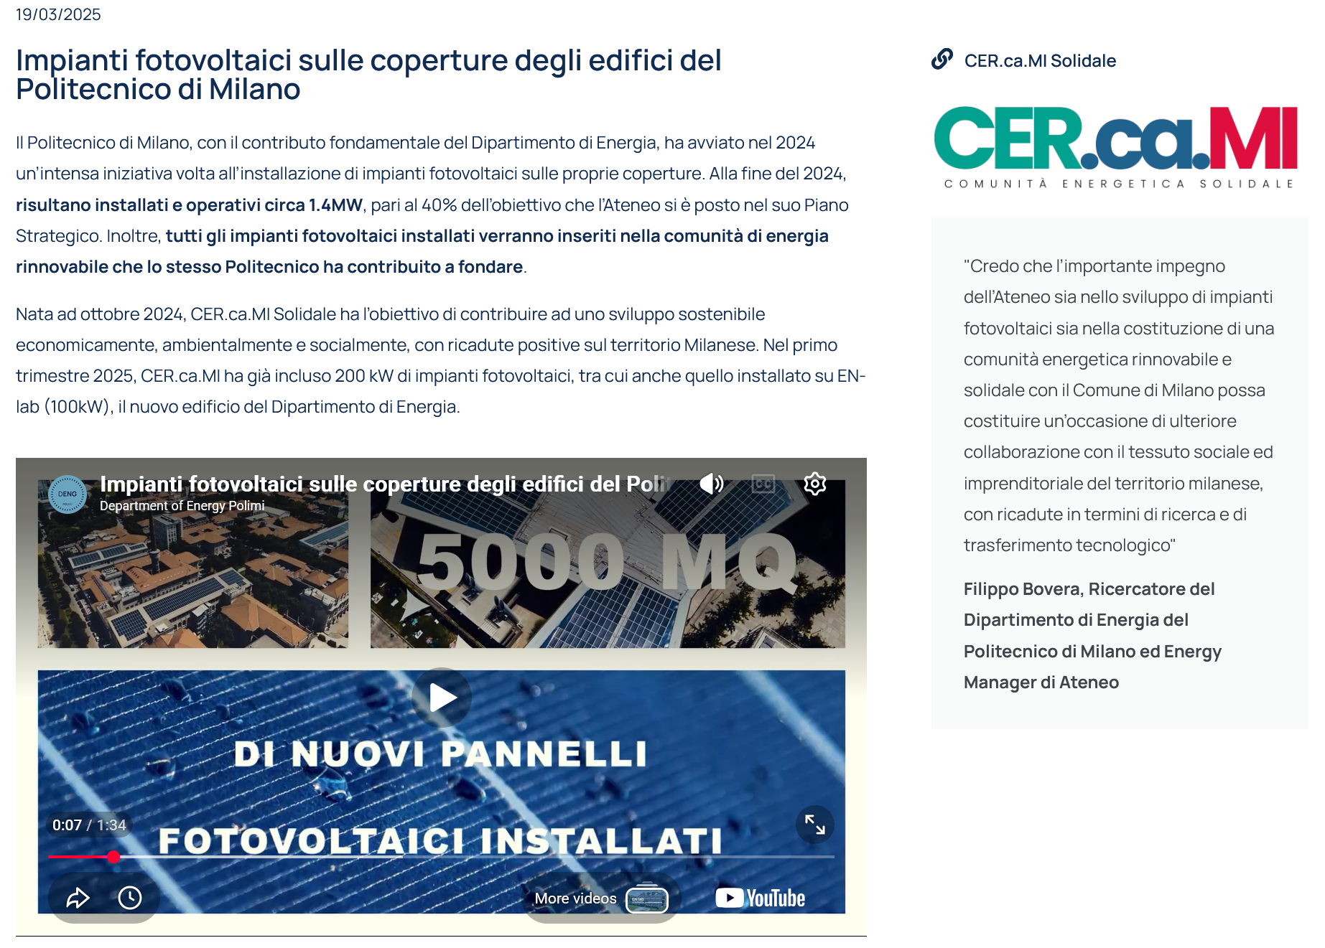
Politecnico di Milano
8
Notes:
Main requirements in resolving CBRNe events:
Increase the CBRNe awareness regarding the specific threat faced
Reduce responders’ risk
Improve communication among responders
Shorten information dissemination to the population
Acquire real-time and data-processing information
Prevention, preparedness, response and recovery time from CBRNe events

Slide 9
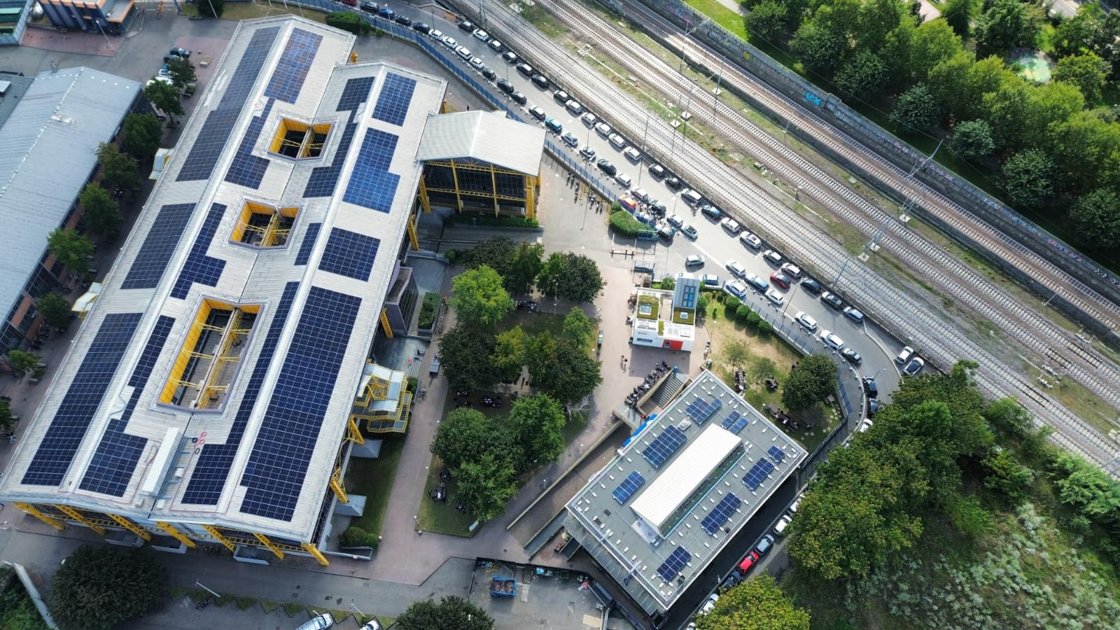
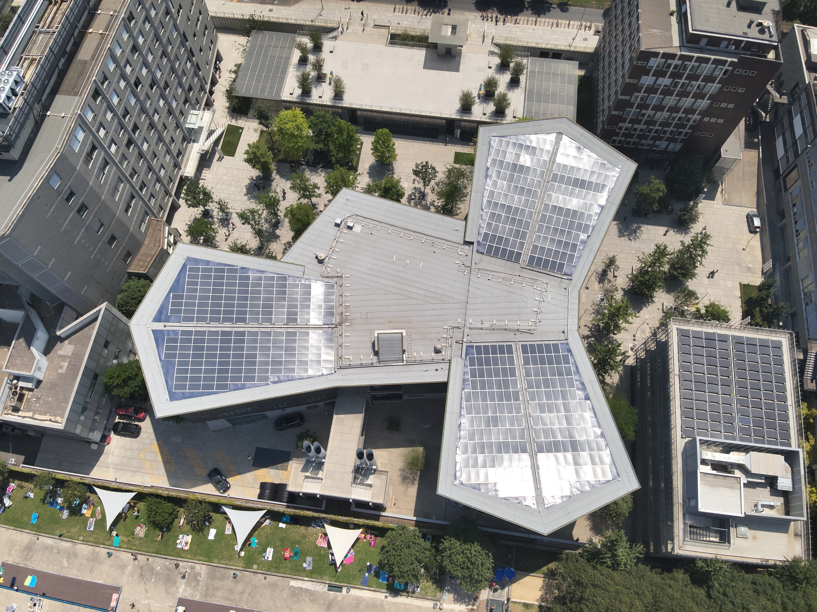
Politecnico di Milano
Edificio 13 Trifoglio del campus Bonardi – uno degli edifici simbolo della sede centrale del POLI
Edificio 4 del campus Leonardo – copertura a volta e una falda
Edificio 5 del campus Leonardo – copertura con pannelli, su richiesta della soprintendenza realizzata colore simile a quello del manto in tegole marsigliesi
Nuovo campus in Bovisa – area denominata La Goccia, su progetto di Renzo Piano
9
Notes:
Main requirements in resolving CBRNe events:
Increase the CBRNe awareness regarding the specific threat faced
Reduce responders’ risk
Improve communication among responders
Shorten information dissemination to the population
Acquire real-time and data-processing information
Prevention, preparedness, response and recovery time from CBRNe events

Slide 10
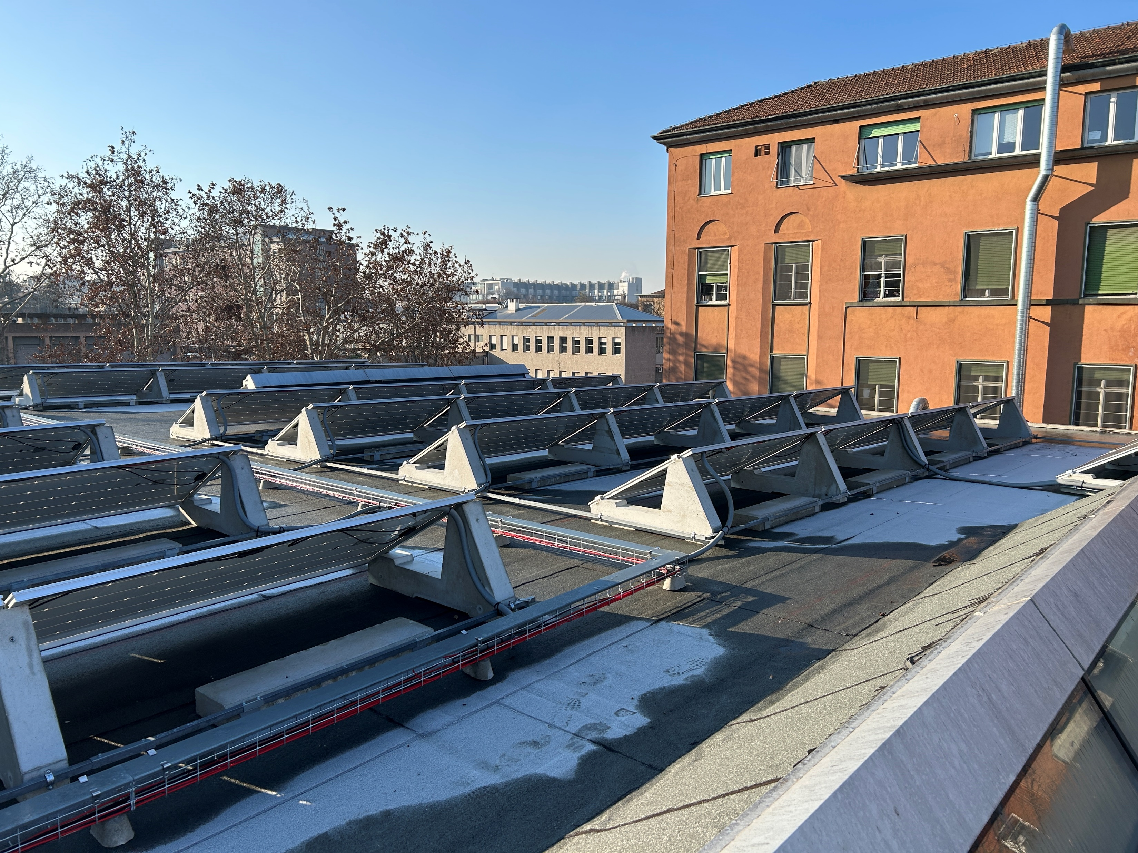
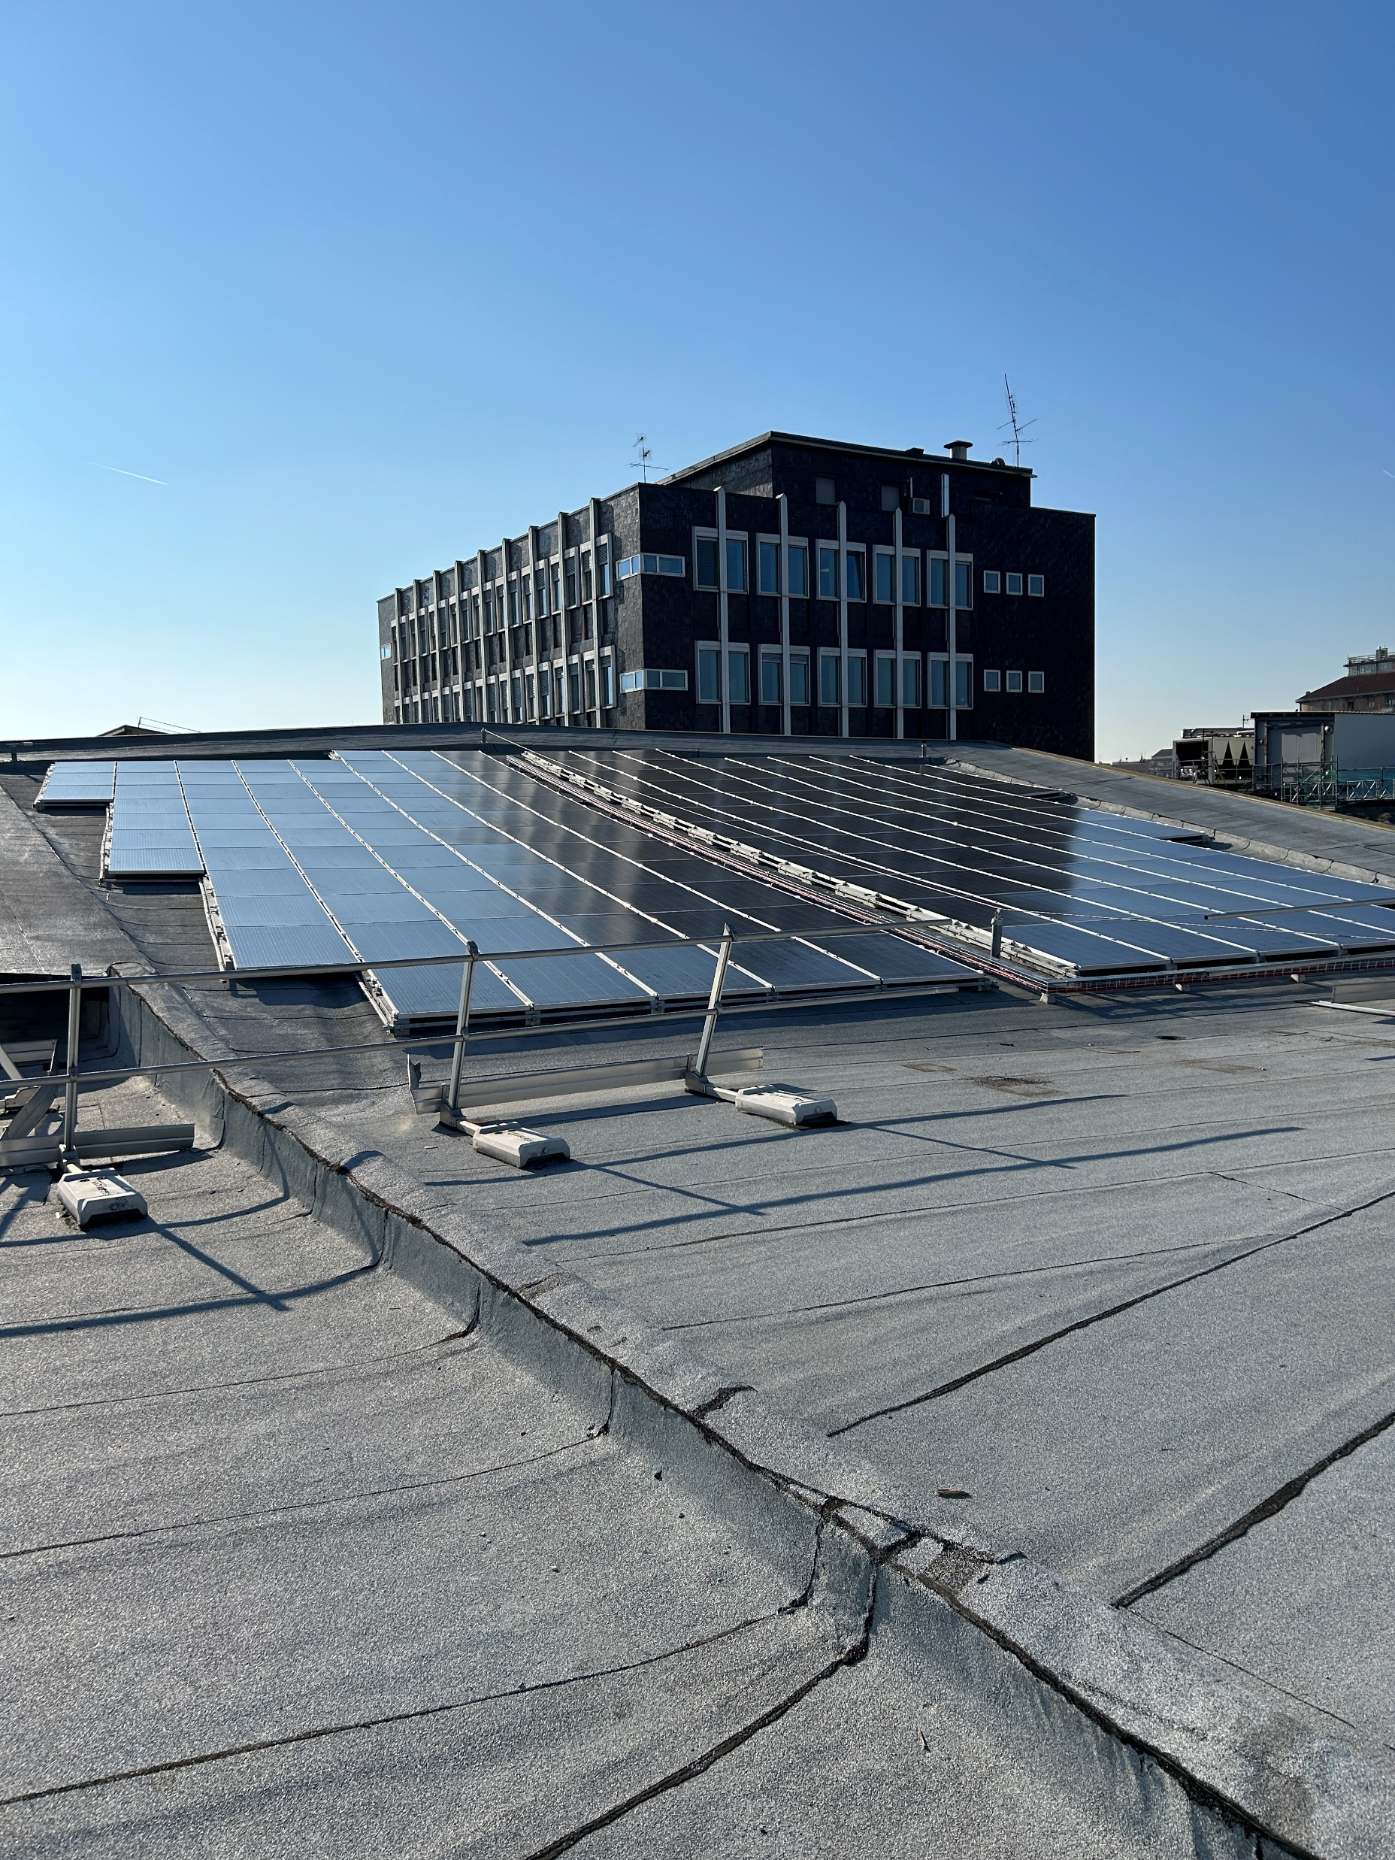
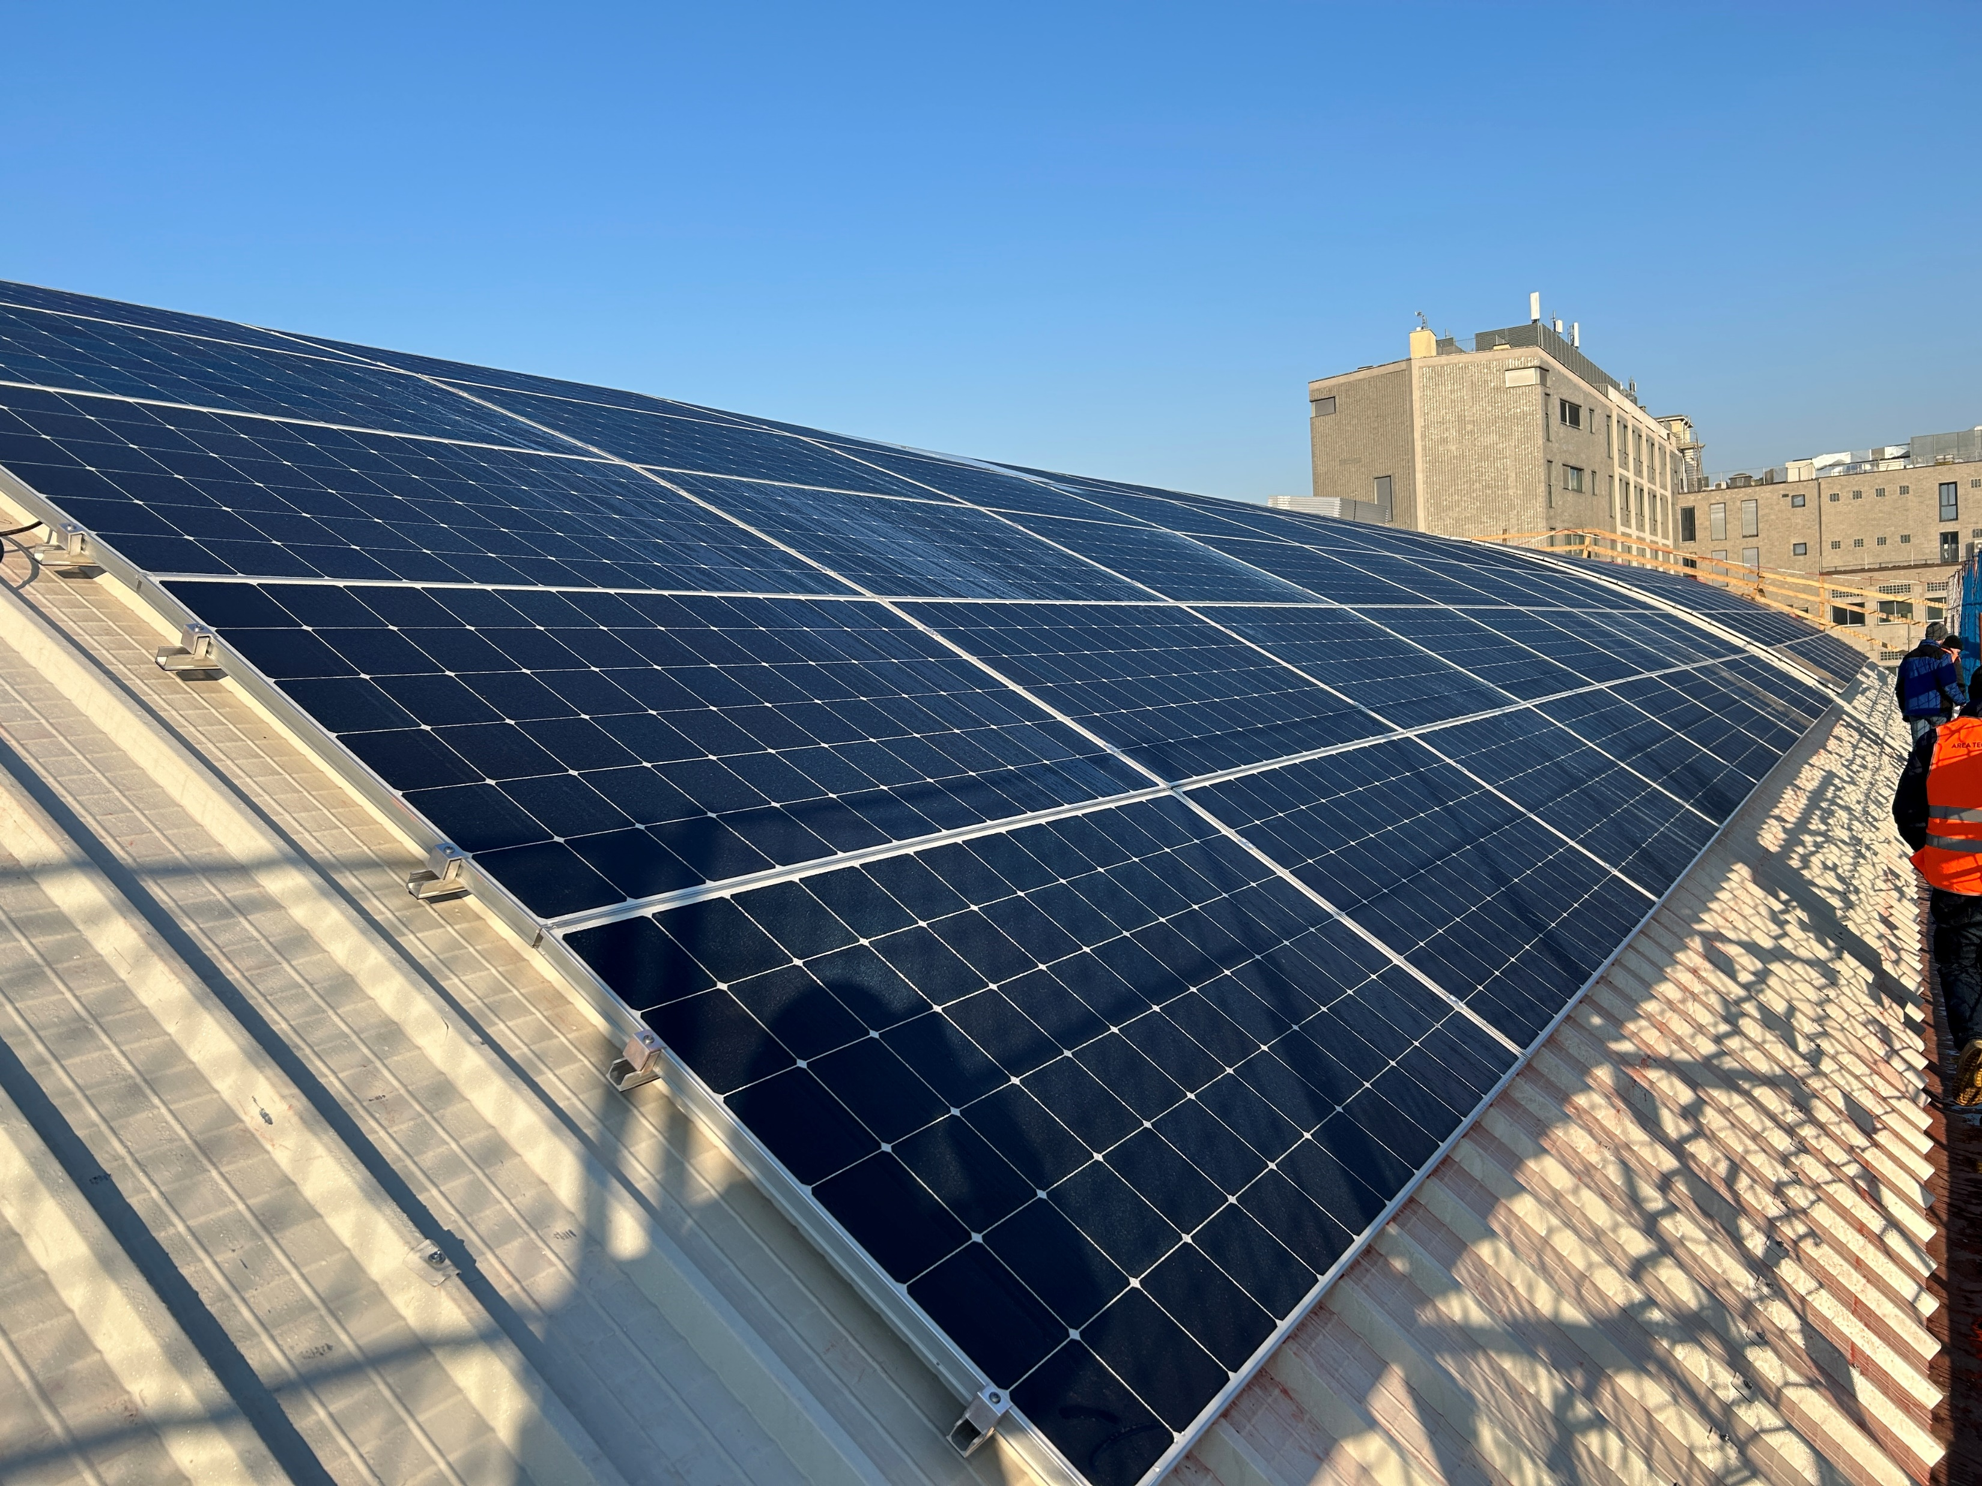
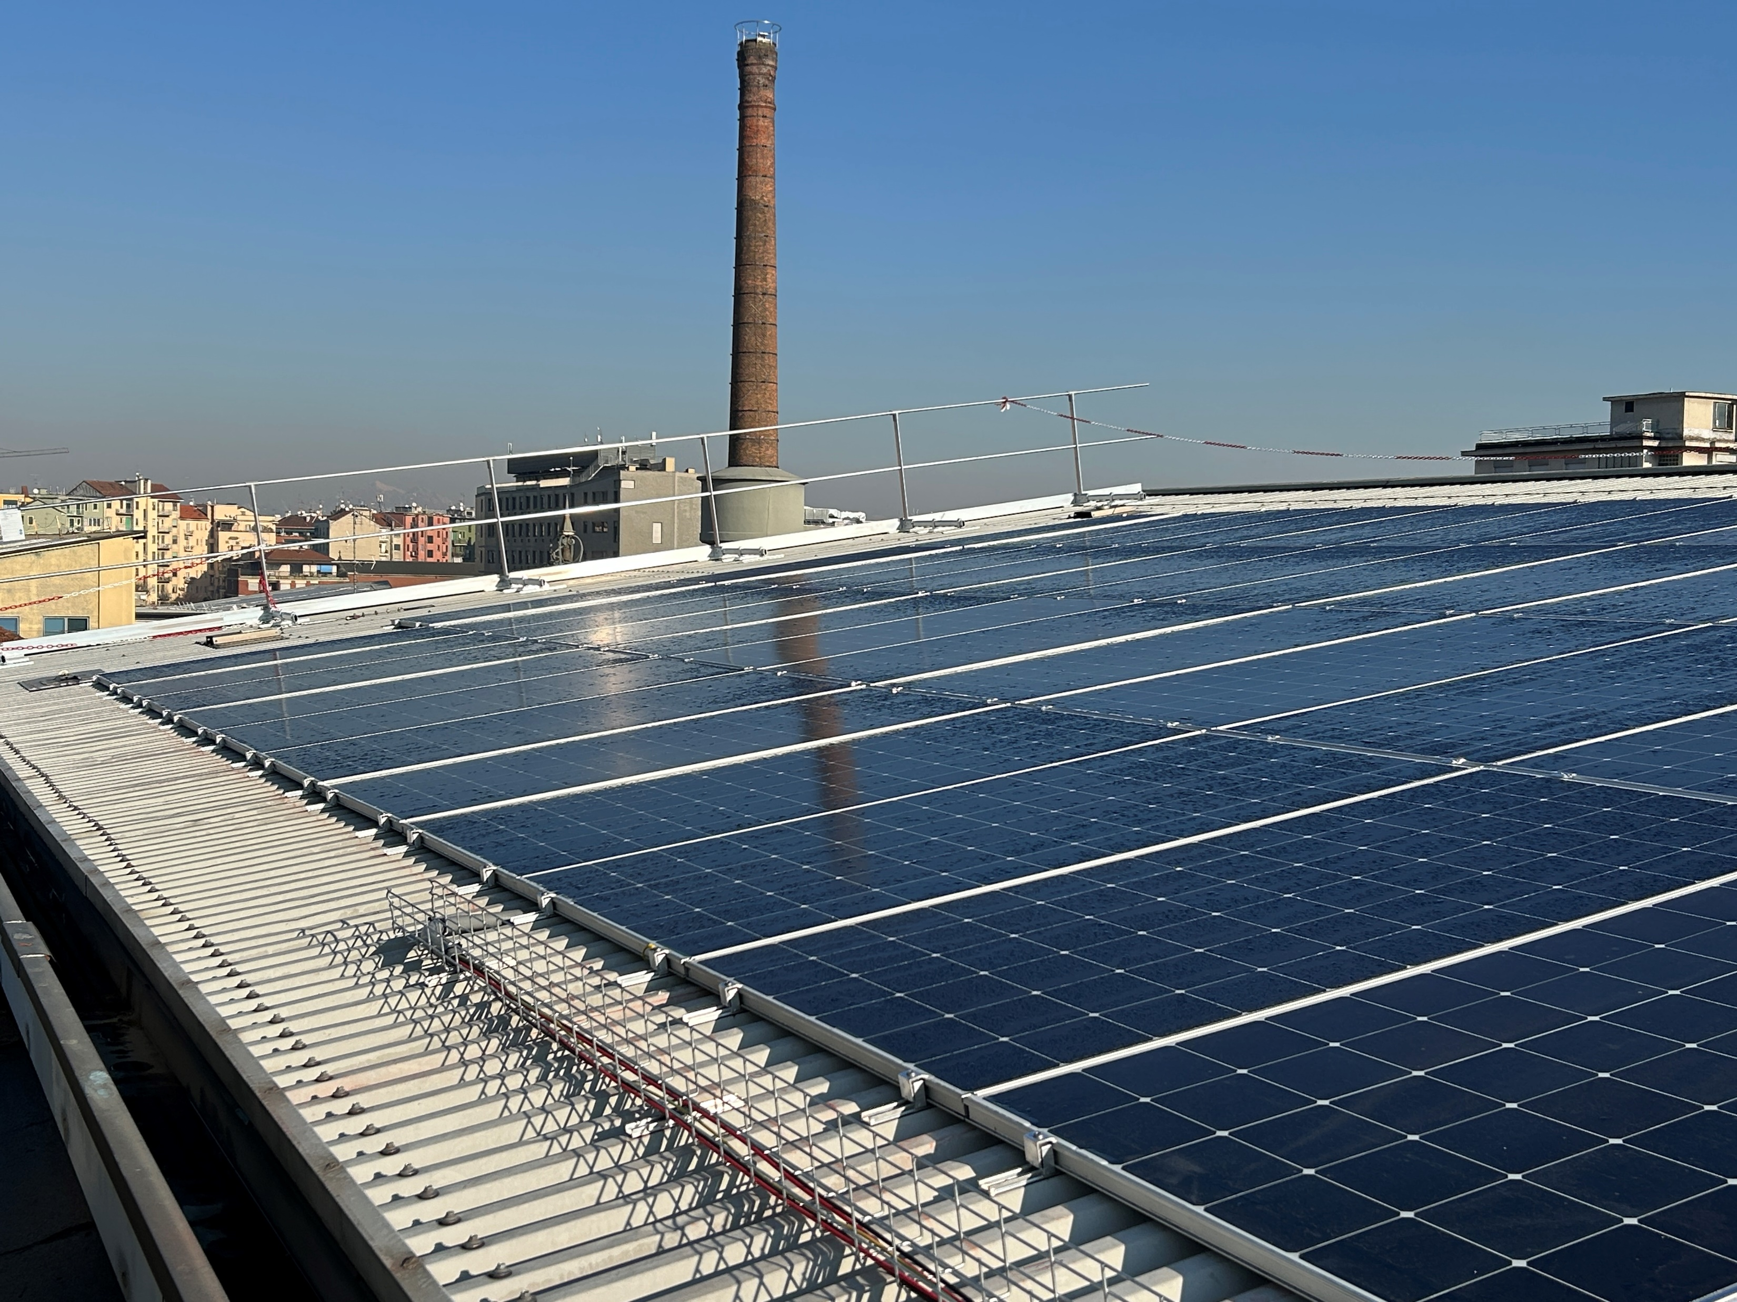
Politecnico di Milano
Il Lotto A prevedeva l’installazione di impianti fotovoltaici sugli edifici 2, 3, 4A, 5, 11, 13, 36 e 42 della Sede Milano Città Studi, nonché di una rete dati per il loro controllo e supervisione. Era prevista anche l’integrazione degli impianti già esistenti sugli edifici 11, 16A, 16B, 20 e 43.
I lavori sono terminati a febbraio 2024. Gli impianti di nuova realizzazione sono funzionanti e in produzione mentre è in ultimazione del collegamento degli impianti esistenti.
Sono stati inoltre realizzate le nuove coperture degli edifici 2, 4A, 11 e il restauro delle facciate dell’edificio 4A.
In totale sono installati oltre 1.000 kWp di pannelli su 4.200 m² di coperture.
L’investimento finanziario è stato pari a oltre 3.100.000 Euro.
10
Notes:
Main requirements in resolving CBRNe events:
Increase the CBRNe awareness regarding the specific threat faced
Reduce responders’ risk
Improve communication among responders
Shorten information dissemination to the population
Acquire real-time and data-processing information
Prevention, preparedness, response and recovery time from CBRNe events

Slide 11
Politecnico di Milano – nuovo Campus
Oltre al discorso energetico, che dovrebbe portare ad un campus quasi NZC, c’è il discorso architettonico; l’andamento della copertura infatti ricorda la copertura a “sched” degli edifici industriali storici dell’ambito, che saranno restaurati e rifunzionalizzati. Inoltre l’effetto che l’architetto vuole creare è della luce che filtra tra le fronde degli alberi, come nella restante parte del bosco urbano che verrà riqualificato nell’area.
11
Notes:
Main requirements in resolving CBRNe events:
Increase the CBRNe awareness regarding the specific threat faced
Reduce responders’ risk
Improve communication among responders
Shorten information dissemination to the population
Acquire real-time and data-processing information
Prevention, preparedness, response and recovery time from CBRNe events

Slide 12
Politecnico di Milano – nuovo Campus
Il programma funzionale
I1: Residenze Universitarie
I2: Residenze Universitarie
I3: Edifici Aule
I4: Edifici Start-Up
I7: Edifici Uffici
I8: Auditorium – La Sala Mille
I9: Food court
I14: La Casa dell’arte
I15: Edificio dell’Intelligenza Artificiale
I16: La serra e la Torre dell’acqua
I17: Edificio GSOM
I18.1: Le Scuole Civiche
G1: Gasometro 1 – Il Gasometro dello sport
G2: Gasometro 2 – Innovation Hub
12
Notes:
Main requirements in resolving CBRNe events:
Increase the CBRNe awareness regarding the specific threat faced
Reduce responders’ risk
Improve communication among responders
Shorten information dissemination to the population
Acquire real-time and data-processing information
Prevention, preparedness, response and recovery time from CBRNe events

Slide 13
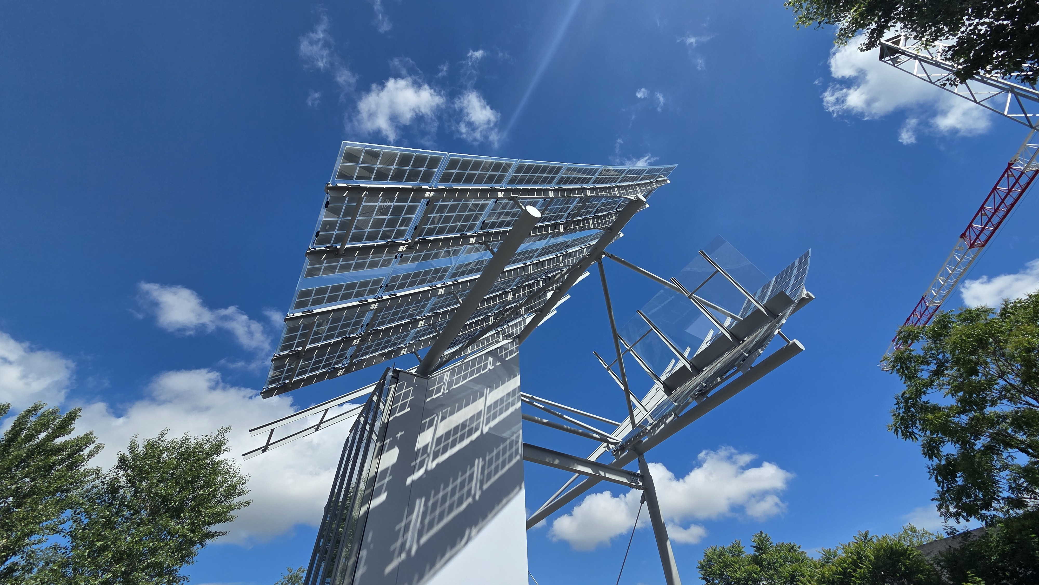
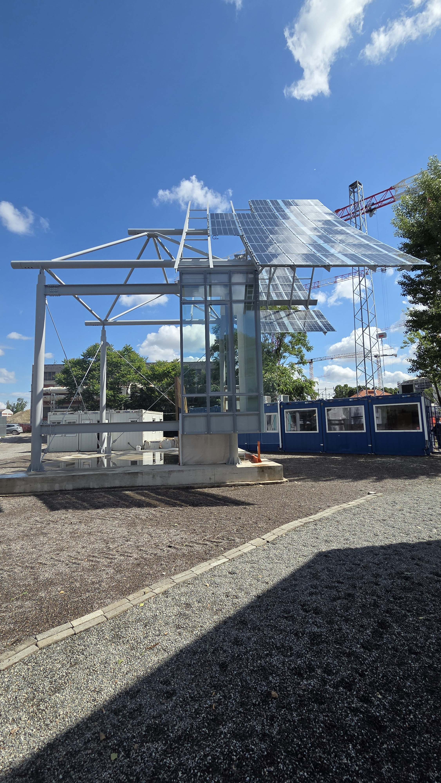
Politecnico di Milano – nuovo Campus
13
Notes:
Main requirements in resolving CBRNe events:
Increase the CBRNe awareness regarding the specific threat faced
Reduce responders’ risk
Improve communication among responders
Shorten information dissemination to the population
Acquire real-time and data-processing information
Prevention, preparedness, response and recovery time from CBRNe events

Slide 14
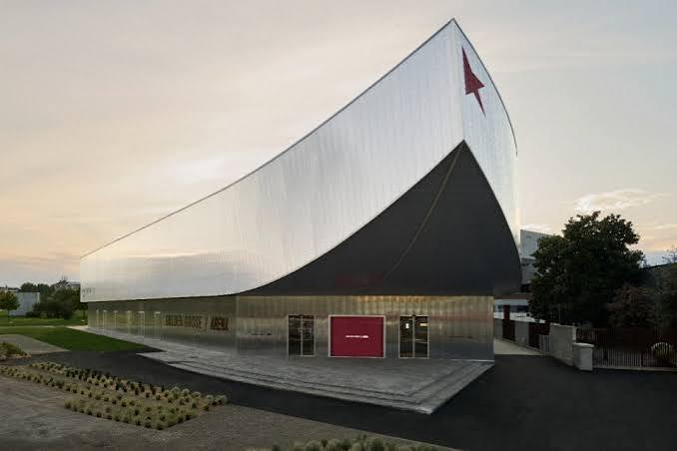
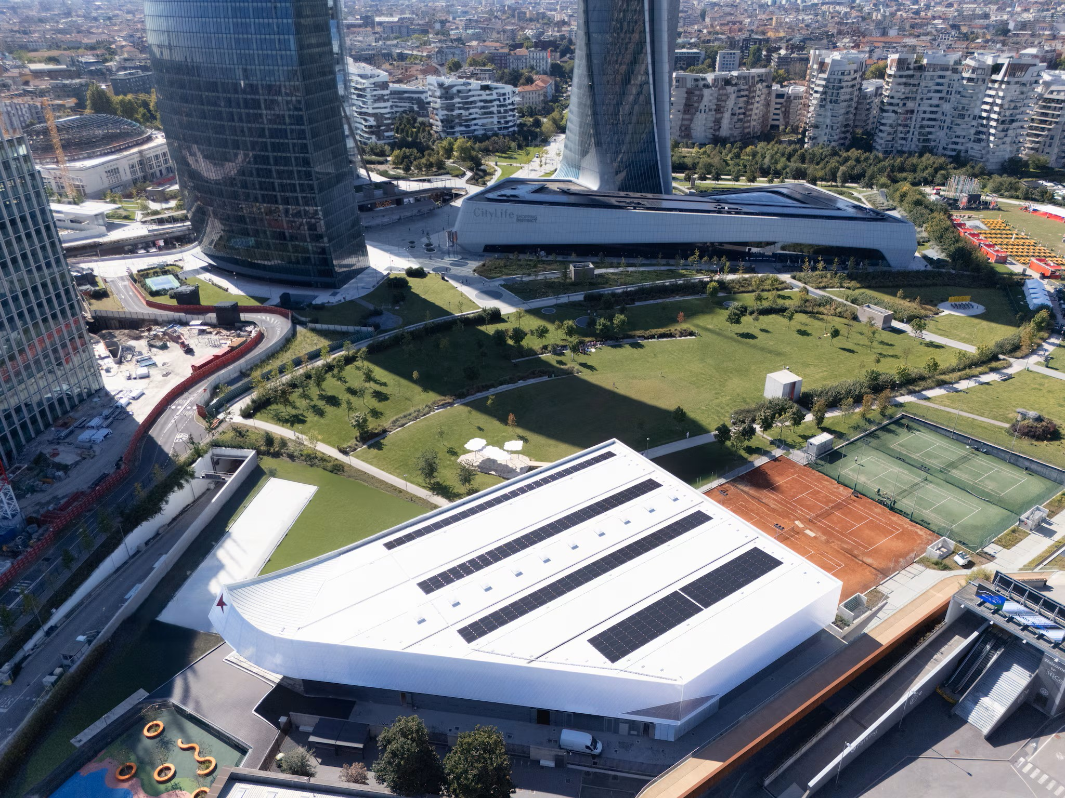
City Life - Domus Golden Goose Arena
14
Notes:
Main requirements in resolving CBRNe events:
Increase the CBRNe awareness regarding the specific threat faced
Reduce responders’ risk
Improve communication among responders
Shorten information dissemination to the population
Acquire real-time and data-processing information
Prevention, preparedness, response and recovery time from CBRNe events

Slide 15
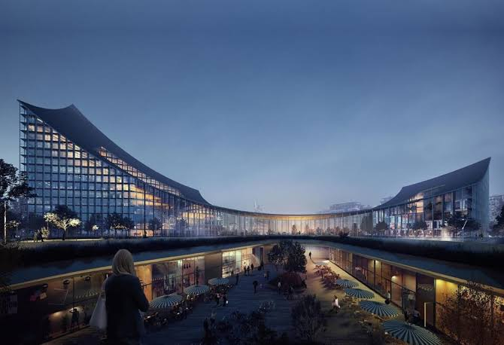
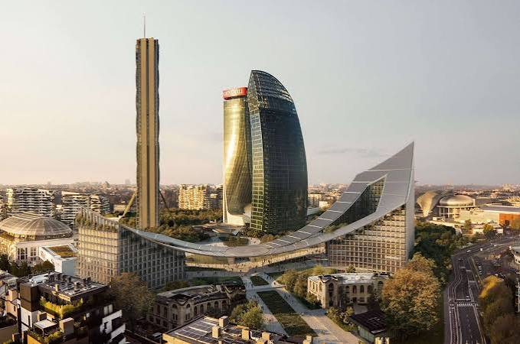
City Life – CityWave
Probabilmente il caso più «forte» di fotovoltaico come gesto architettonico: la grande copertura ondulata è interamente rivestita da pannelli fotovoltaici e diventa una sorta di “parco solare urbano” sopra lo spazio pubblico. Per circa 11.000 m² di pannelli e circa 1.200 MWh/anno di produzione attesa.
15
Notes:
Main requirements in resolving CBRNe events:
Increase the CBRNe awareness regarding the specific threat faced
Reduce responders’ risk
Improve communication among responders
Shorten information dissemination to the population
Acquire real-time and data-processing information
Prevention, preparedness, response and recovery time from CBRNe events

Slide 16
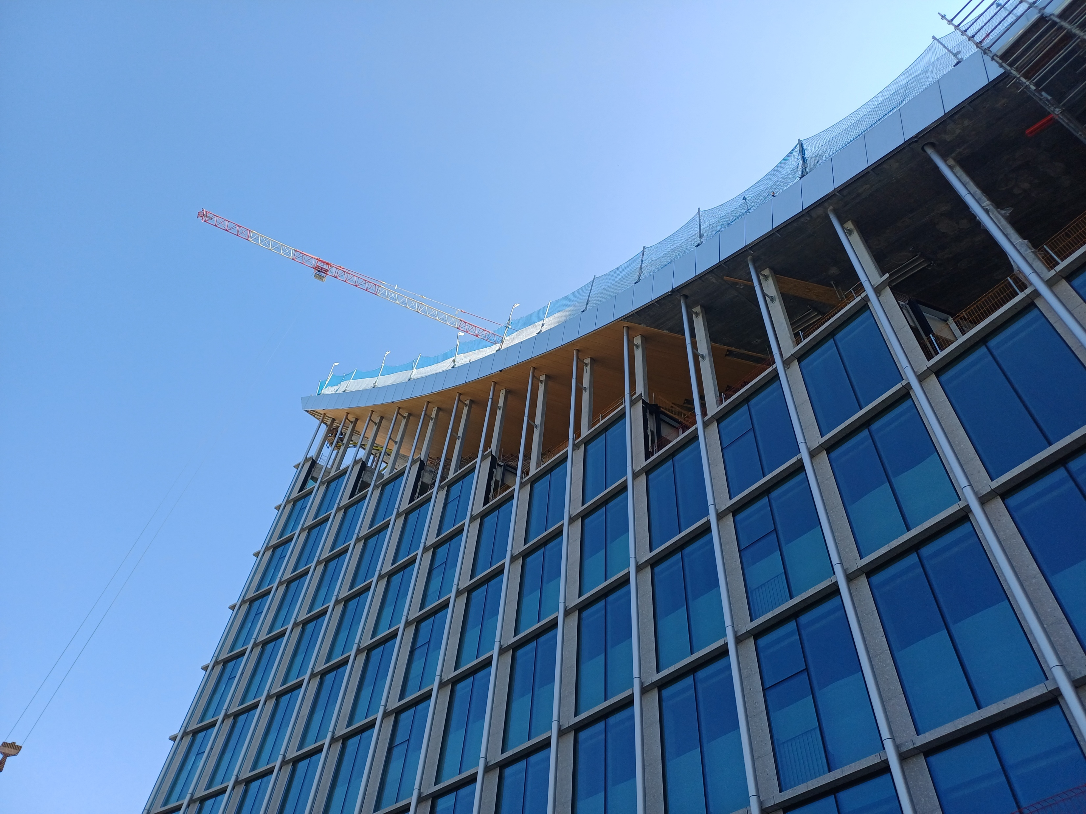
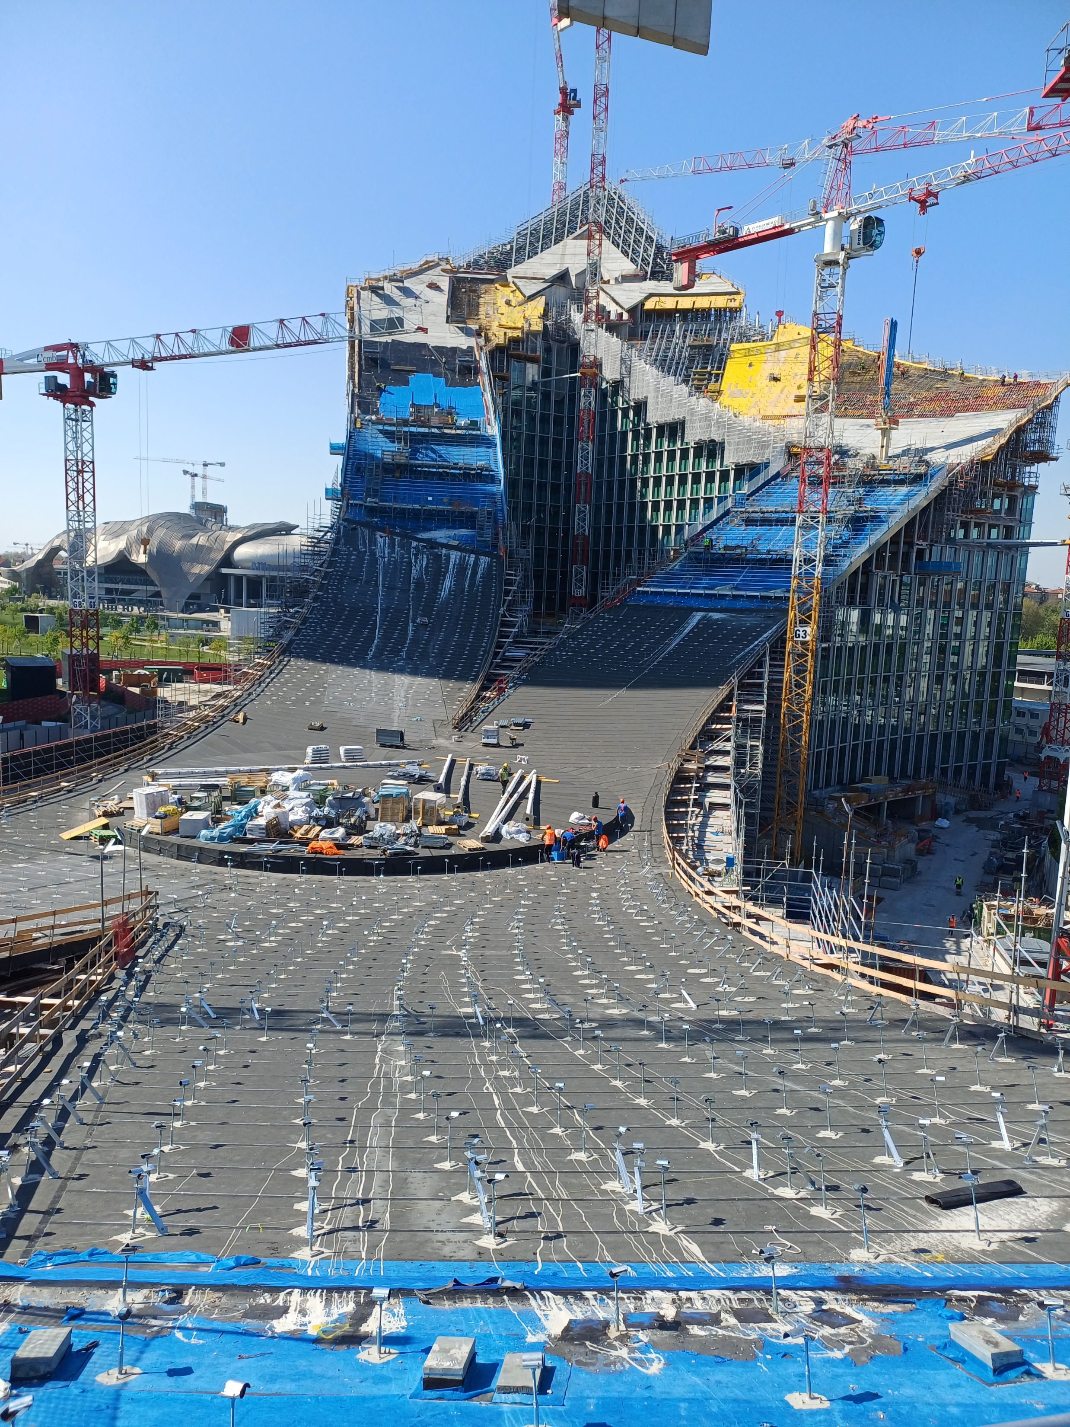
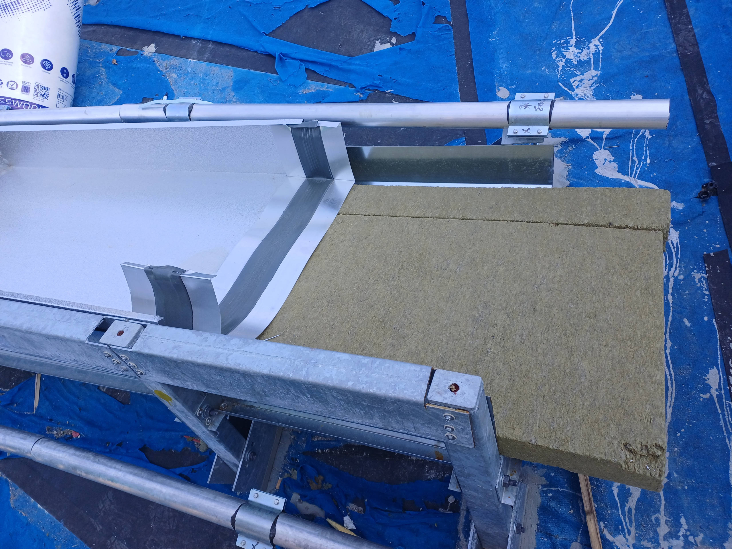
CityWave – dettagli di progettazione
16

Slide 17
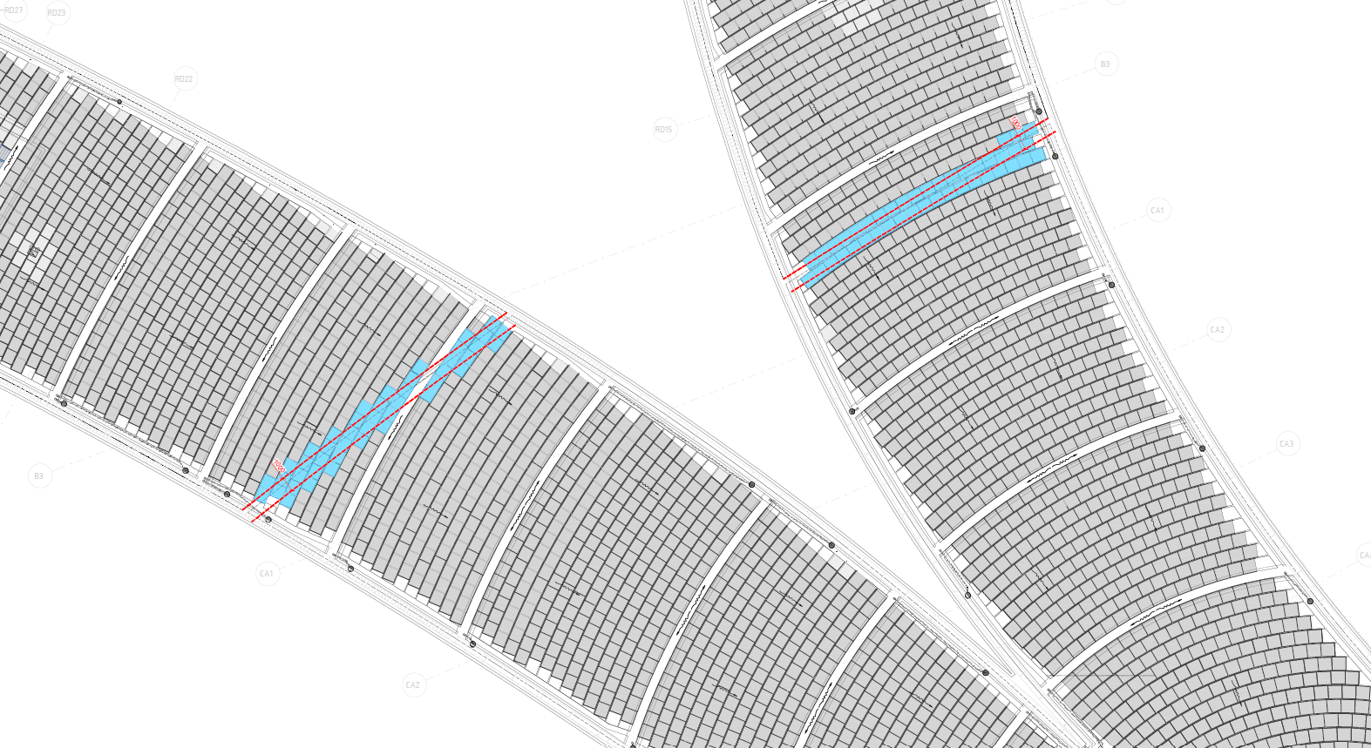
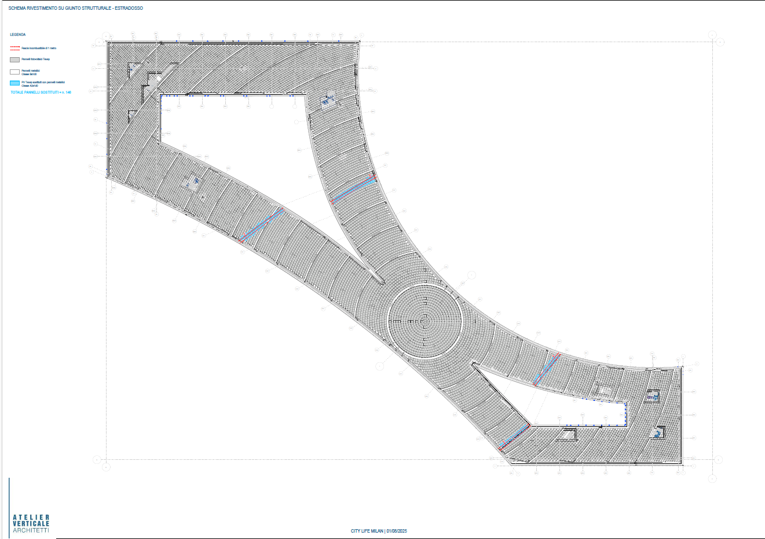
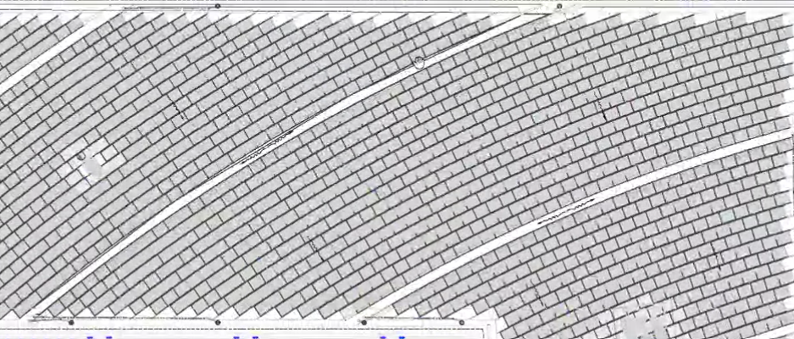
CityWave – dettagli di progettazione
Solo fasce blu come RTV - non presente nuova linea guida fotovoltaica e RTV facciate perché Progetto del 2021 2022 tuttavia siamo molto coerenti con approccio della RTV.
Pannelli disattivati che danno continuità sopra il giunto - a2s1d0 come da RTV 13 anche se non incombustibili come da def di fascia di separazione.
Guglie in Promatec H protetta con vernici e calcio silicato perché pendenza troppo alta per essiccare CA quindi no simulazione.
17
Notes:
Main requirements in resolving CBRNe events:
Increase the CBRNe awareness regarding the specific threat faced
Reduce responders’ risk
Improve communication among responders
Shorten information dissemination to the population
Acquire real-time and data-processing information
Prevention, preparedness, response and recovery time from CBRNe events

Slide 18
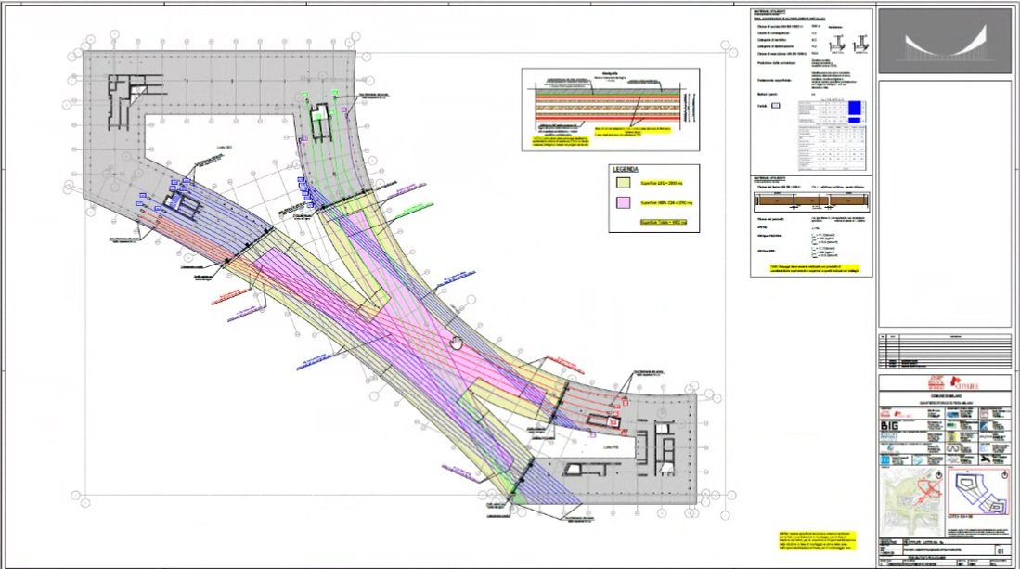
CityWave – dettagli di progettazione
Valutazione del rischio su tutta la copertura e quindi per valutare sgocciolamenti quindi anche buchi dei pluviali con lana minerale e punti a chiusura di ermetica sui pluviali che cedendo possono aprire varco tra alto basso dove ho rivestimento ligneo
.
Passerelle meccanica incombustibile sotto EI e chiusura verticale per non sconfinare (quindi gradini e passerelle)
Accessi che son terrazze per operare legato su passerelle se opportuno, sono solo dei balconi per prendere estintori, manichetta e schiumogeno
Struttura CA che sovrasta edifici (uffici) e sopra in XLAM ovvero lame di legno sopra la piazza tramite pretensionamento di trefoil (cavi d’acciao intrecciati tesi con sensori alle estremità che misurano tensione che viene registrata periodicamente manutenuta e controllata).
18

Slide 19
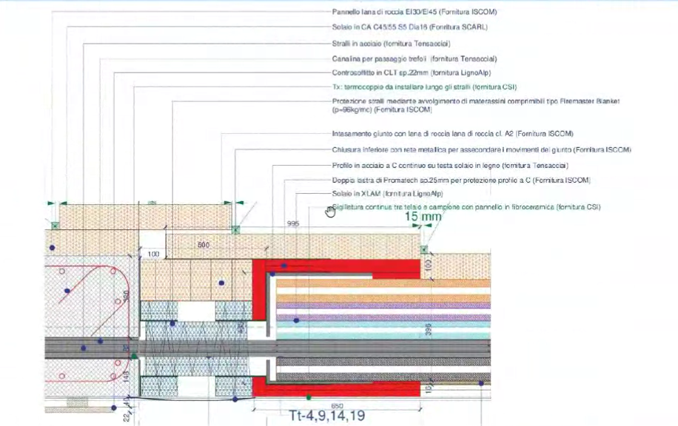
CityWave – dettagli di progettazione
Strato in lana minerale ad alta densità che separa CA /legno e impianto fotovoltaico
Testato in laboratorio il nodo ovvero la fascia di separazione tra legno e CA in laboratorio ad hoc dal CSI per la resistenza al fuoco EI. Giunto assorbe la dilatazione in 2 dimensioni (in grigio scuro orizzontale in figura) e da siliconi in blu scuro che proteggono da dilatazioni e protetti da rete metallica e da lana di roccia
In Rosso simil cartongesso in calcio silicato) per evitare collasso da incendio ipotetico che può venire dalla piazza (siamo a 35 metri)
19

Slide 20
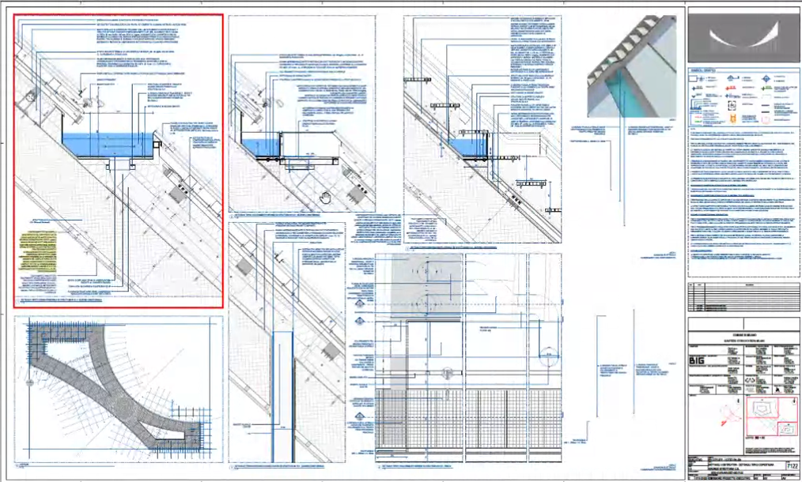
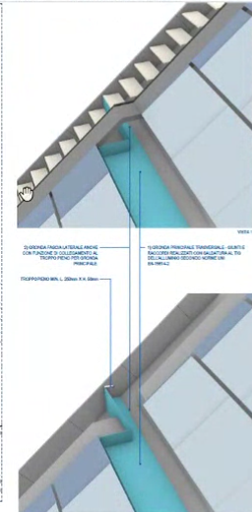
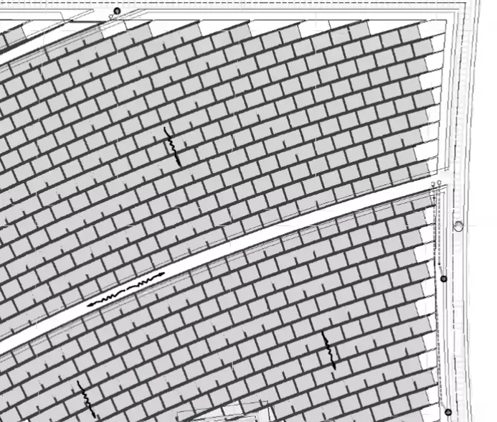
CityWave – dettagli di progettazione
Fascia 60 cm e 1 metro e quindi distare un metro dalla linea del fabbricato e quindi passerelle lungo tutto il perimetro dell’ edificio – fascia di separazione del 2025 e non 2012 quindi evita da alto verso il basso con gocciolamenti
20

Slide 21
Grazie per l’attenzione !
Edoardo Cavalieri d’Oro
21

